Slide 1




LOGO
UNIV/POLTEK
DTS 2019: Internet of Things
#14
IoT Device (Node) -1
digitalent.kominfo.go.id

Slide 2
Definisi device pada IoT
Sesuai dengan Rekomendasi ITU-T Y.2060 (06/2012), device didefinisikan sebagai berikut:
With regard to the Internet of things, this is a piece of equipment with:
the mandatory capabilities of communication and
the optional capabilities of
sensing,
actuation,
data capture,
data storage and
data processing.
thing: With regard to the Internet of things, this is an object of the physical world (physical things) or the information world (virtual things), which is capable of being identified and integrated into communication networks.

Slide 3
Diagram device IoT
the mandatory capabilities of communication, and
the optional capabilities of
sensing,
actuation,
data capture,
data storage and
data processing.

Slide 4
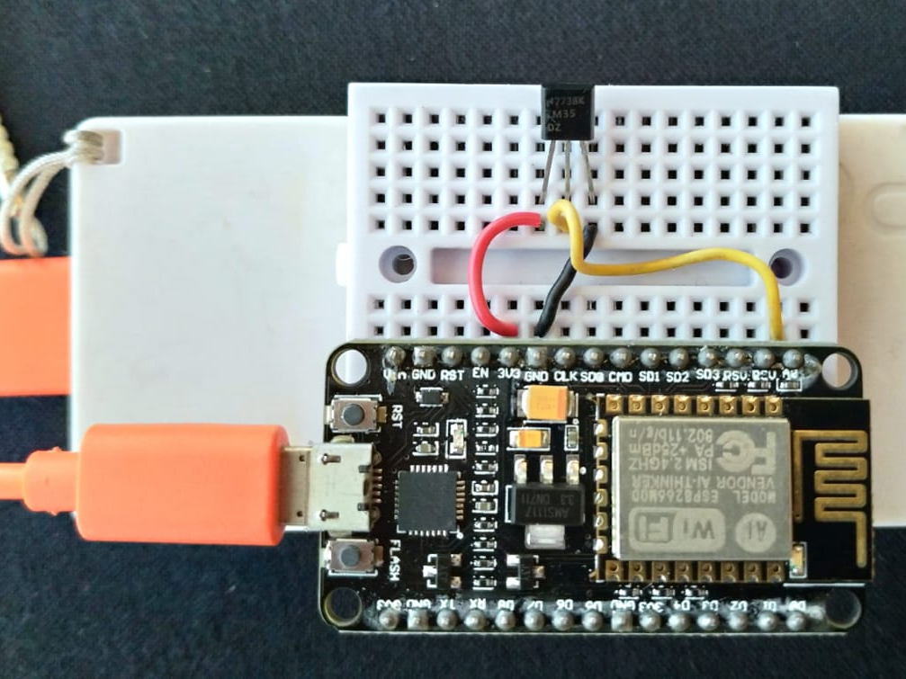
Contoh IoT device
Sensor suhu LM-35
Baterai
(dengan power bank)
Kontroler, memori, dan komunikasi terintegrasi
Regulator tegangan
(bagian power supply)

Slide 5
Subsistem Memori
Memori / penyimpanan secara umum berperan sebagai:
Memori untuk program
Memori untuk data
Pada sistem mikrokontroler, memori tersebut dibagi ke dalam:
Flash memory → untuk program
RAM → untuk data bersifat volatile (hilang ketika mati)
EEPROM → untuk data non-volatile kecil (persistent)
Untuk penyimpanan data besar yang persistent, bisa mempertimbangkan tambahan storage:
SD card

Slide 6









Subsistem Memori: Perbandingan beberapa board populer
Arduino Uno
Mikrokontroler: Microchip (AVR) ATMega328
Flash pada ATMega328 = 32 kilobyte
RAM pada ATMega328 = 2 kilobyte
Raspberry Pi
Prosesor: Broadcom BCM2837 SoC
Memori untuk program = SD card terpisah (minimal 4GB)
Memori RAM: 1 GB (SDRAM terpisah)
Node-MCU ESP8266
Mikrokontroler: Espressif ESP8266
Flash pada ESP8266 = 4 megabyte
RAM pada ESP8266 = 128 kilobyte
Modul STM32F103 generic (biru)
Mikrokontroler: STM32 F103
Flash pada ESP8266 = 64 / 128 kilobyte
RAM pada ESP8266 = 20 kilobyte
BBC Micro:bit
Mikrokontroler: Nordic Semiconductor nRF51822
Flash pada ESP8266 = 4 megabyte
RAM pada ESP8266 = 128 kilobyte

Slide 7
Panduan kebutuhan memori
Flash digunakan untuk menyimpan program.
RAM berguna untuk penyimpan sementara untuk mendukung operasi sistem:
menampung data sementara, baik dari variabel input, maupun variabel hasil komputasi sementara, atau lainnya.
Menampung stack. Stack / tumpukan adalah bagian memori yang digunakan untuk menyimpan return address ketika terjadi pemanggilan subrutin atau interupsi.
Kebutuhan memori untuk menampung data variabel yang didefinisikan di program dapat kita perkirakan sebelumnya. Namun, kebutuhan stack kadang-kadang sulit diperkirakan, karena sifatnya bisa mengembang / mengempis, tergantung seberapa banyak function dipanggil di dalam function.
Stack overflow bisa terjadi jika stack mengembang dan sudah penuh bahkan memenuhi bagian RAM yang berisi data variabel penting.

Slide 8
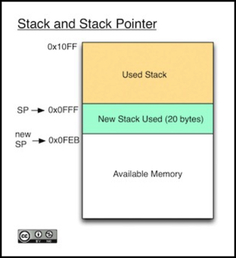
Ilustrasi stack pada memori
Pada contoh ini, ujung stack (SP) yang semula terletak pada alamat 0x0FFF kemudian berpindah ke alamat 0x0FEB. Hal ini umum terjadi ketika ada function yang dipanggil (untuk menyimpan isi register penting).
Available memory yang berwarna putih otomatis berkurang tiap kali ada pemanggilan function baru.
Stack akan mengempis kembali ketika function selesai dieksekusi.
Jika tidak hati-hati, stack bisa saja menimpa variabel penting di memory.
Pastikan kebutuhan RAM dipikirkan baik-baik sebelum menentukan jenis sistem mikrokontroler!

Slide 9
Subsistem piranti komunikasi
Bagian komunikasi pada IoT device dapat berdiri sebagai modul yang berdiri sendiri, atau melekat dan terintegrasi dalam mikrokontroler.
Jika subsistem piranti komunikasi berdiri sendiri, maka perlu ada interfacing fisik antara kontroler / CPU dengan modul komunikasi, beserta pemrogramannya menggunakan standar komunikasi antar-chip yang umum, antara lain UART, SPI, I2C, atau lainnya.
Jika subsistem komunikasi terintegrasi dengan kontroler / chip CPU, maka kita sebagai pengembang tinggal melakukan pemrograman dengan memperhatikan register kontrol dan pengalamatannya.

Slide 10
Subsistem catu daya
Sistem power supply atau catu daya berperan dalam memberi daya yang teregulasi ke sistem.
Sumber daya:
Baterai
USB supply
Regulator:
Menstabilkan tegangan ke sistem. Sistem digital termasuk mikrokontroler umumnya membutuhkan tegangan 5V atau 3.3V.
Regulator

Slide 11
Subsistem sensor dan aktuator
Banyak pertimbangan
Sensor
Bentuk output modul sensor: analog atau digital?
Jika output adalah digital, bagaimana komunikasinya? (I2C, SPI, dll)
Pembacaan sensor oleh mikrokontroler: polling atau interrupt?
Aktuator
Apakah aktuator butuh supply tegangan berbeda?
Motor seringkali ada lonjakan arus tiba-tiba, sebaiknya dipisahkan dari supply subsistem digital.
Rangkaian antarmuka:
Apakah perlu ada rangkaian elektronika tambahan sebagai antarmuka dengan mikrokontroler? Ataukah modul jadi yang dipakai yang tinggal di-interface dengan komunikasi digital biasa?
Contohnya, output rangkaian mikrofon

Slide 12
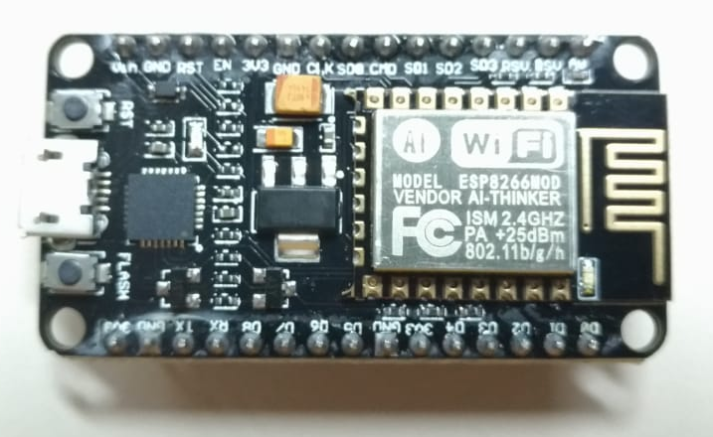
Mikrokontroler ESP8266
Chip berisi modul Wifi dan mikrokontroler terpadu.
Spesifikasi:
Processor: L106 32-bit RISC microprocessor core based on the Tensilica Xtensa Diamond Standard 106Micro running at 80 MHz^{[5]}
Memory:
32 KiB instruction RAM, 32 KiB instruction cache RAM, 80 KiB user-data RAM, 16 KiB ETS system-data RAM
External QSPI flash: up to 16 MiB is supported
IEEE 802.11 b/g/n Wi-Fi
Integrated TR switch, balun, LNA, power amplifier and matching network
WEP or WPA/WPA2 authentication, or open networks
16 GPIO pins
UART on dedicated pins, plus a transmit-only UART can be enabled on GPIO2
10-bit ADC (successive approximation ADC)
Lebih murah dari produk lain sejenis!

Slide 13
Praktek hari ini
Merangkai IoT device sederhana menggunakan ESP8266 atau ESP32.
Perangkat diprogram dengan Arduino IDE.
Sensor yang digunakan adalah sensor suhu dengan keluaran tegangan analog, LM-35.
Sebagai proof-of-concept bahwa IoT device kita dapat terhubung ke jaringan TCP/IP, skenario yang diambil adalah skenario sederhana menjadikan ESP8266 atau ESP32 sebagai webserver di dalam jaringan adhoc lokal (tidak perlu terhubung ke Internet dahulu).

Slide 14

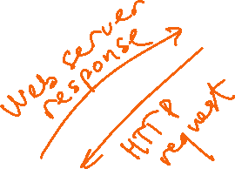
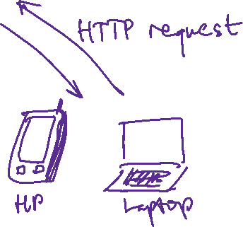
Skenario 1: ESP8266 sebagai webserver
Access Point
Browser
Webserver
ESP8266
Masing-masing perangkat memiliki IP address sendiri-sendiri.

Slide 15
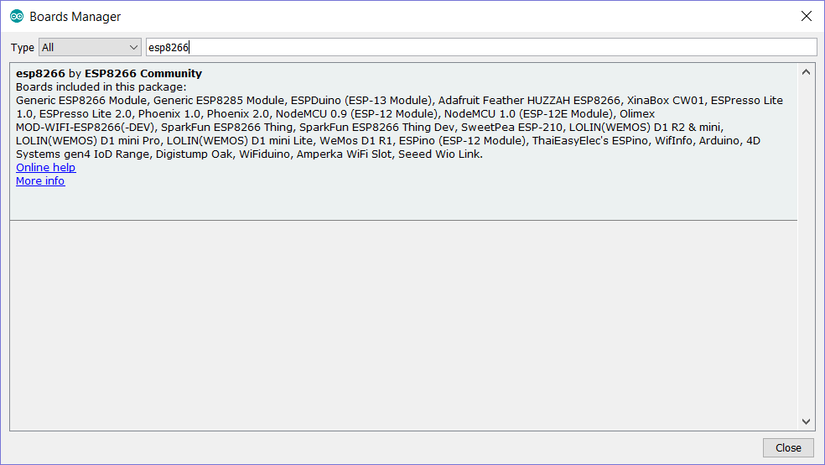
Persiapan untuk ESP8266
Menambahkan board ESP8266 di Arduino IDE:
Buka menu File – Preferences, isilah http://arduino.esp8266.com/stable/package_esp8266com_index.json pada kolom isian Additional Board Manager URLs.
Pilih menu Tools – Boards – Boards Manager…, lalu ketikkan esp8266 di kolom search, lalu pilih, dan klik install.

Slide 16
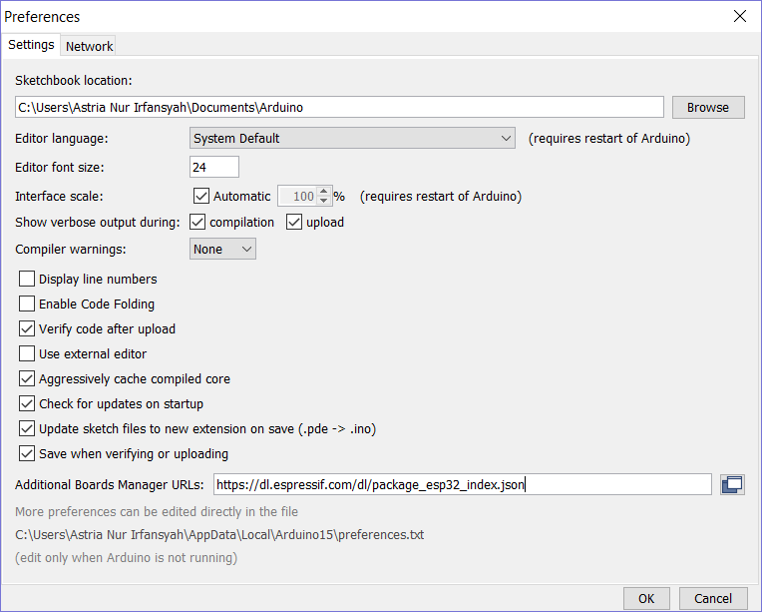
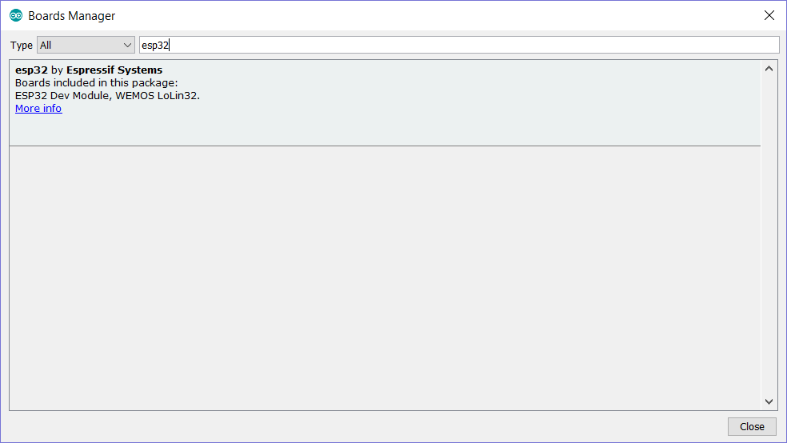
Persiapan untuk ESP32
Menambahkan board ESP32 di Arduino IDE:
Buka menu File – Preferences, isilah https://dl.espressif.com/dl/package_esp32_index.json pada kolom isian Additional Board Manager URLs.
Pilih menu Tools – Boards – Boards Manager…, lalu ketikkan esp32 di kolom search, lalu pilih, dan klik install.
Pada proses ini, komputer harus tersambung ke Internet.
Mengingat besarnya file yang diunduh, sebaiknya ini dikerjakan sebelum pertemuan.
Alternatifnya, bisa merujuk https://learn.sparkfun.com/tutorials/esp32-thing-hookup-guide/installing-the-esp32-arduino-core

Slide 17
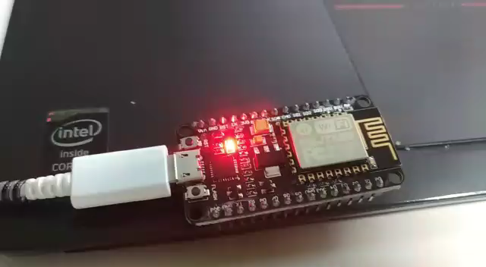
Persiapan 2: Coba program LED kelap-kelip (ESP8266)
Pilih board ESP8266: NodeMCU 1.0 (atau menyesuaikan)
Buka examples: ESP8266 – Blink.
void setup() {
pinMode(LED_BUILTIN, OUTPUT);
}
void loop() {
digitalWrite(LED_BUILTIN, LOW);
delay(200);
digitalWrite(LED_BUILTIN, HIGH);
delay(200);
}

Slide 18
Persiapan 2: Coba program LED kelap-kelip (ESP32)
Pilih board ESP32: NodeMCU-32S (atau menyesuaikan)
Buka examples: File – Examples – Blink.
void setup() {
pinMode(LED_BUILTIN, OUTPUT);
}
void loop() {
digitalWrite(LED_BUILTIN, LOW);
delay(200);
digitalWrite(LED_BUILTIN, HIGH);
delay(200);
}

Slide 19
Skenario 1: ESP8266 sebagai webserver
#include <ESP8266WiFi.h>
const char* ssid = " GANTI_DG_SSD_ANDA ";
const char* password = " GANTI_DG_PWD ";
int ledPin = LED_BUILTIN; // GPIO13
WiFiServer server(80);
void setup() {
Serial.begin(115200);
delay(10);
pinMode(ledPin, OUTPUT);
digitalWrite(ledPin, LOW);
// Connect to WiFi network
Serial.println();
Serial.println();
Serial.print("Connecting to ");
Serial.println(ssid);
WiFi.begin(ssid, password);
while (WiFi.status() != WL_CONNECTED) {
delay(500);
Serial.print(".");
}
Serial.println("");
Serial.println("WiFi terhubung");
// Start the server
server.begin();
Serial.println("Server aktif.");
// Print the IP address
Serial.print(“IP address ESP8266 ini: ");
Serial.print("http://");
Serial.print(WiFi.localIP());
Serial.println("/");
}
void loop() {
// Check if a client has connected
WiFiClient client = server.available();
if (!client) {
return;
}
// Wait until the client sends some data
Serial.println("new client");
while(!client.available()){
delay(1);
}
// Read the first line of the request
String request = client.readStringUntil('\r');
Serial.println(request);
client.flush();
// Match the request
int value = LOW;
if (request.indexOf("/LED=ON") != -1) {
digitalWrite(ledPin, HIGH);
value = HIGH;
}
if (request.indexOf("/LED=OFF") != -1) {
digitalWrite(ledPin, LOW);
value = LOW;
}
// Return the response
client.println("HTTP/1.1 200 OK");
client.println("Content-Type: text/html");
client.println(""); // do not forget this one
client.println("<!DOCTYPE HTML>");
client.println("<html>");
client.print("Status LED sekarang: ");
if(value == HIGH) {
client.print("On");
} else {
client.print("Off");
}
client.println("<br><br>");
client.println("<a href=\"/LED=ON\"\"><button>Nyalakan LED </button></a>");
client.println("<a href=\"/LED=OFF\"\"><button>Matikan LED </button></a><br />");
client.println("</html>");
delay(1);
Serial.println("Client disonnected");
Serial.println("");
}
Ganti dengan SSID Wifi Anda di sini
http://ilang.in/yrG

Slide 20
Skenario 1: ESP32 sebagai webserver
Ganti dengan SSID Wifi Anda di sini
#include <WiFi.h>
#include <WiFiClient.h>
#include <WebServer.h>
#include <ESPmDNS.h>
const char* ssid = “GANTI_DG_SSD_ANDA";
const char* password = “GANTI_DG_PWD";
WebServer server(80);
const int led1 = LED_BUILTIN;
bool led1status = LOW;
void handle_OnConnect() {
server.send(200, "text/html", SendHTML(led1status));
}
void handle_led1on() {
led1status = HIGH;
server.send(200, "text/html", SendHTML(led1status));
Serial.println("LED dinyalakan.");
}
void handle_led1off() {
led1status = LOW;
server.send(200, "text/html", SendHTML(led1status));
Serial.println("LED dimatikan.");
}
void handleNotFound() {
String message = "File Not Found\n\n";
message += "URI: ";
message += server.uri();
message += "\nMethod: ";
message += (server.method() == HTTP_GET) ? "GET" : "POST";
message += "\nArguments: ";
message += server.args();
message += "\n";
for (uint8_t i = 0; i < server.args(); i++) {
message += " " + server.argName(i) + ": " + server.arg(i) + "\n";
}
server.send(404, "text/plain", message);
}
void setup(void) {
pinMode(led1, OUTPUT);
Serial.begin(115200);
WiFi.mode(WIFI_STA);
WiFi.begin(ssid, password);
Serial.println("");
// Wait for connection
while (WiFi.status() != WL_CONNECTED) {
delay(500);
Serial.print(".");
}
Serial.println("");
Serial.print("Connected to ");
Serial.println(ssid);
Serial.print("IP address: ");
Serial.println(WiFi.localIP());
if (MDNS.begin("esp32")) {
Serial.println("MDNS responder started");
}
server.on("/", handle_OnConnect);
server.on("/led1on", handle_led1on);
server.on("/led1off", handle_led1off);
server.onNotFound(handleNotFound);
server.begin();
Serial.println("HTTP server started");
}
void loop(void) {
server.handleClient();
if (led1status) {
digitalWrite(led1, 1);} // LED1 seharusnya menyala
else {
digitalWrite(led1, 0);} // LED0 seharusnya menyala
}
String SendHTML(uint8_t led1stat){
String teks = "<!DOCTYPE html> <html>\n";
if (led1status) {
teks += "<h2>Status LED: MENYALA</h2><br>";}
else {
teks += "<h2>Status LED: MATI</h2><br>";}
teks += "<a href=\"/led1on\"\"><button>Nyalakan LED </button></a>";
teks += "<a href=\"/led1off\"\"><button>Matikan LED </button></a>";
teks += "</html>";
return teks;
}

Slide 21
Langkah percobaan
Setelah program pada slide sebelumnya berhasil di-compile dan diunggah ke board ESP8266, selanjutnya tekan pushbutton RESET pada board. Buka serial monitor di Arduino IDE (pastikan baudrate sama: 115200), dan amati pesan dari ESP8266 yang muncul. Di antaranya, yang penting adalah IP Address dari board tersebut.
Gunakan IP address tersebut, dengan cara mengisikan URL tersebut di browser di laptop / HP yang terhubung ke access point.

Slide 22
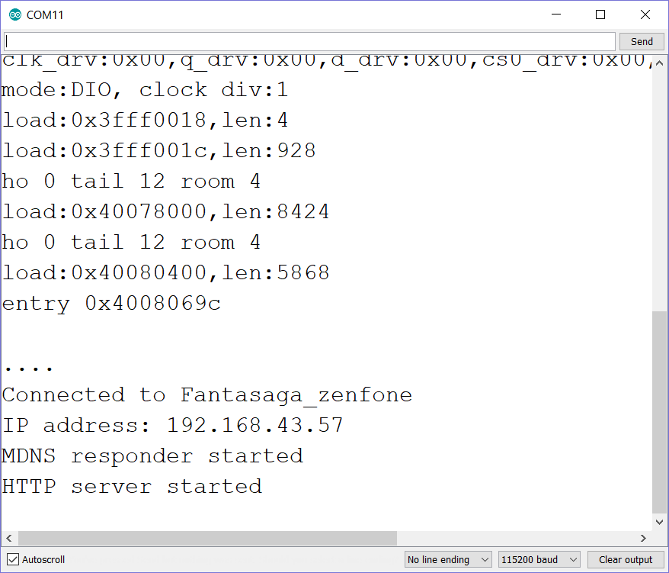
Contoh tampilan dengan ESP32
Tampilan pada Serial Monitor:

Slide 23
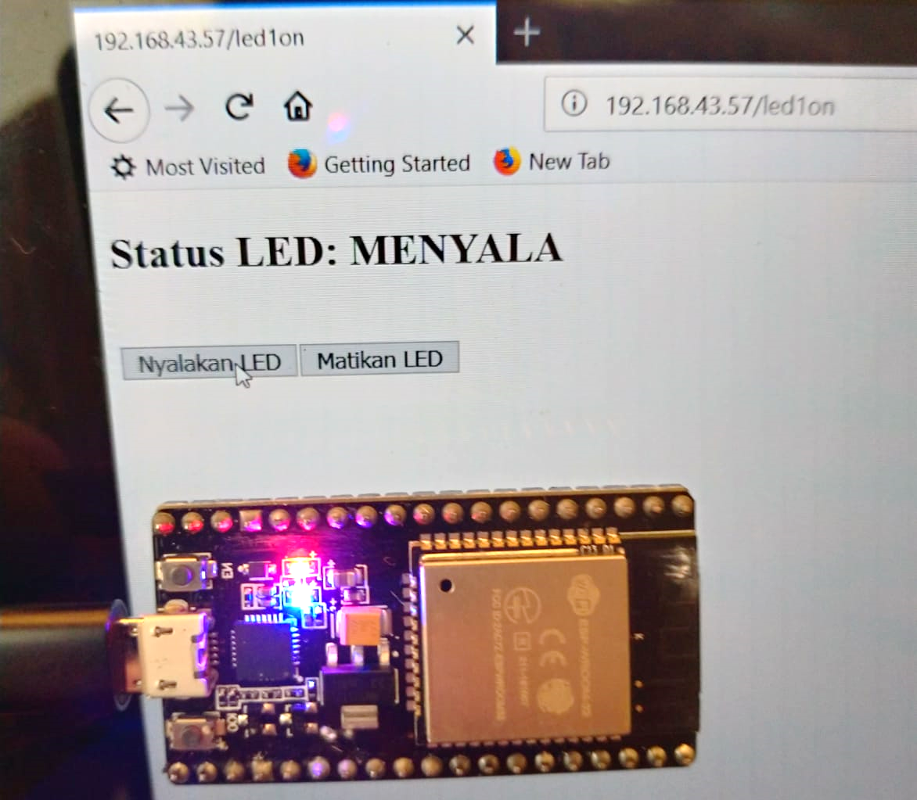
Contoh tampilan dengan ESP32
Tampilan pada browser di Client, serta foto penampakan IoT webserver:

Slide 24
Tugas (khusus jika menggunakan ESP8266)
Jika percobaan sebelumnya berhasil, akan terlihat bahwa LED menyalanya terbalik, jika seharusnya ON, LED justru OFF, dan sebaliknya.
Betulkanlah permasalahaan ini!
Kunci: (ada pada baris ini, mohon dibetulkan)
if (request.indexOf("/LED=ON") != -1) {
digitalWrite(ledPin, HIGH);
value = HIGH;
}
if (request.indexOf("/LED=OFF") != -1) {
digitalWrite(ledPin, LOW);
value = LOW;
}

Slide 25
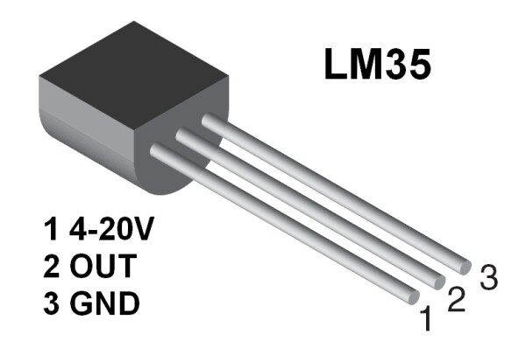

Praktek Analog I/O – dengan ESP8266 (Sensor Suhu LM35, pembacaan lokal)
Ganti potensio dengan LM35
float suhu;
void setup() {
Serial.begin(9600);
pinMode(A0, INPUT); // pin output LM-35
}
void loop() {
suhu = analogRead(A0) * 3.3 / 1024 / 0.01;
Serial.println(suhu);
delay(1000);
}
Vcc
Analog
out
Gnd

Slide 26
Tugas
Membaca sensor suhu dengan ESP8266 atau ESP32.
Jadikan ESP8266 atau ESP32 sebagai webserver yang memiliki IP address dan dapat diakses halamannya dengan browser, yang akan menampilkan informasi suhu.

Slide 27
Hint untuk auto-refresh browser
Dengan kode HTML, kita bisa memerintahkan browser untuk auto-refresh, misalnya agar tampilan data sensor pada browser bisa update otomatis.
Kode HTML-nya (misal untuk tunda 6 detik):
<head><meta http-equiv=\"refresh\" content=\"6\"></head>

Slide 28




IKUTI KAMI
digitalent.kominfo
digitalent.kominfo
DTS_kominfo
Digital Talent Scholarship 2019
Pusat Pengembangan Profesi dan Sertifikasi
Badan Penelitian dan Pengembangan SDM
Kementerian Komunikasi dan Informatika
Jl. Medan Merdeka Barat No. 9
(Gd. Belakang Lt. 4 - 5)
Jakarta Pusat, 10110
digitalent.kominfo.go.id

